Slide 1


Licenciatura em Engenharia Informática
Universidade do Minho
Base de Dados
Habitat for Humanity
Grupo 12: Bruno Torres, João Mano, João Rua

Slide 2
Licenciatura em Engenharia Informática Base de Dados: Habitat for Humanity
Introdução
Modelo Conceptual
Modelo Lógico
Modelo Físico
Conclusão

Slide 3
Licenciatura em Engenharia Informática Base de Dados: Habitat for Humanity
Introdução
Este projeto teve como objetivo fornecer à “Habitat for Humanity: Braga”, associação internacional humanitária cristã, sem fins lucrativos, dedicada à construção de habitações, um sistema de base de dados, para que fosse possível gerir e armazenar a informação relacionada com a sua atividade, optimizando assim a capacidade de interligação entre todas as suas áreas.
Para a realização do projeto seguiu-se a seguinte metodologia:
Construção de um Modelo Conceptual
Construção de um Modelo Lógico
Construção de um Modelo Físico

Slide 4
Licenciatura em Engenharia Informática Base de Dados: Habitat for Humanity
Modelo Conceptual
Para a construção do modelo conceptual foi adoptado o modelo ER, seguindo os seguintes passos:
Levantamento e Análise de requisitos
Identificação das Entidades
Identificação dos Relacionamentos
Identificação dos Atributos e seus Domínios
Determinação das chaves candidatas e chaves primárias
Verificação e validação do modelo desenvolvido

Slide 5
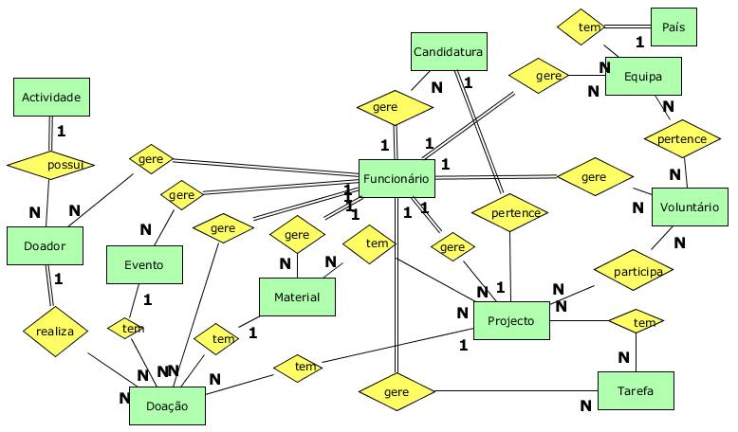
Licenciatura em Engenharia Informática Base de Dados: Habitat for Humanity
Modelo Conceptual
Sem atributos

Slide 6
Licenciatura em Engenharia Informática Base de Dados: Habitat for Humanity
Modelo Lógico
O Modelo conceptual foi mapeado para o modelo lógico seguindo as seguintes regras:
Derivação das Relações
Validação de Relações usando Normalização (até à 3FN)
Verificação das Restrições de Integridade
Elaboração do Mapa de Transações

Slide 7
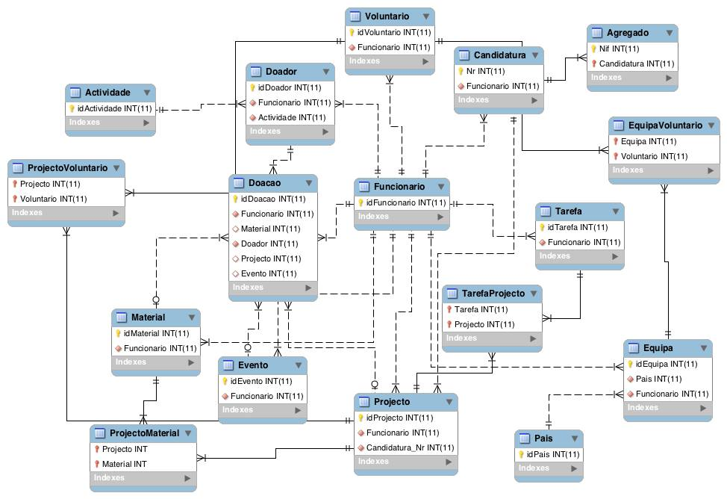
Licenciatura em Engenharia Informática Base de Dados: Habitat for Humanity
Modelo Lógico

Slide 8
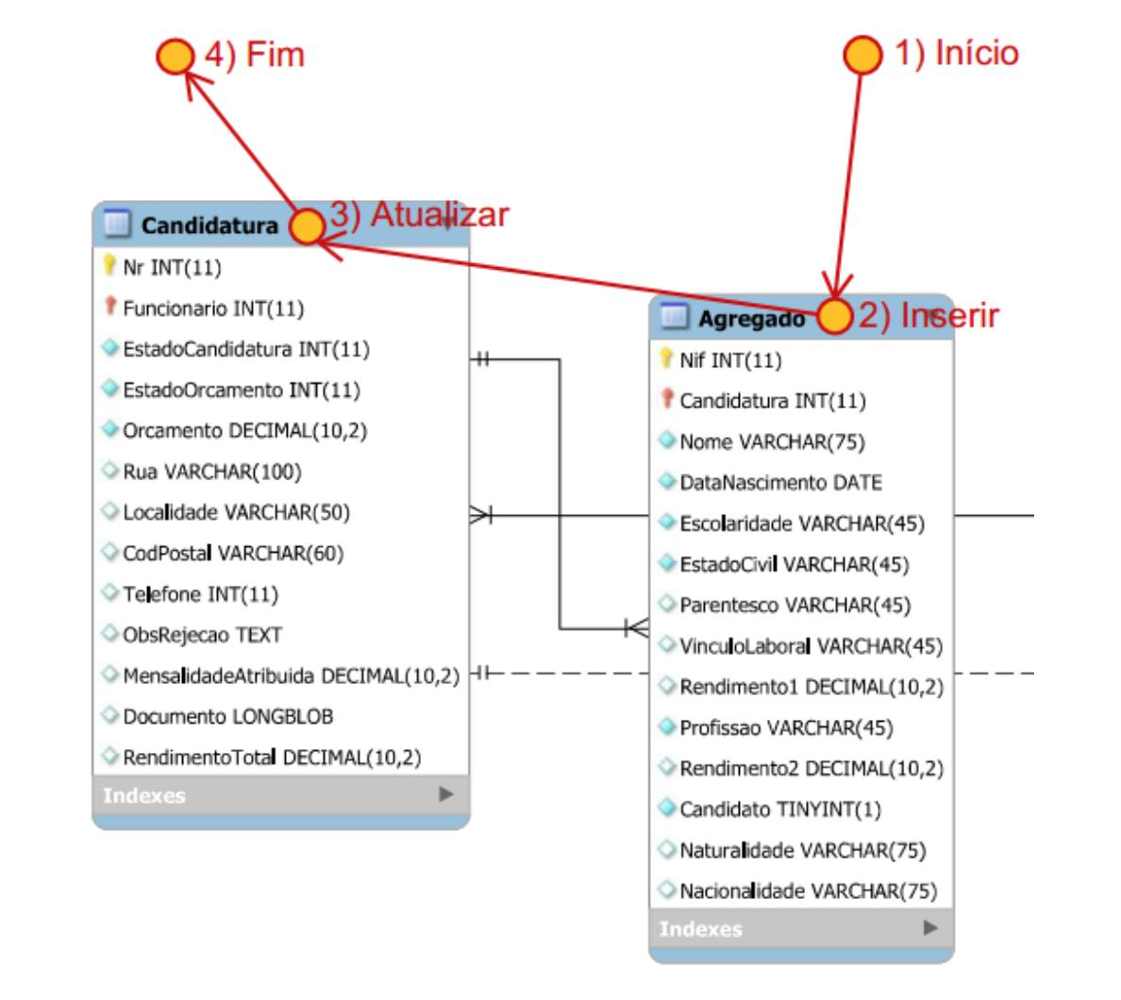
Licenciatura em Engenharia Informática Base de Dados: Habitat for Humanity
Modelo Lógico – Mapa Transações
Adicionar um elemento do Agregado

Slide 9
Licenciatura em Engenharia Informática Base de Dados: Habitat for Humanity
Modelo Físico
O Modelo Físico foi elaborado usando as seguintes etapas:
Escolha o SGBD
Tradução do Modelo Lógico para o SGBD
Desenho da organização do Ficheiro e dos Índices
Estimação de Espaço em Disco
Controle de Redundância
Métodos de Segurança
Notes:
SGBD: MySQL, Relacional, Robusto, Gratis, Multi-Plataforma

Slide 10
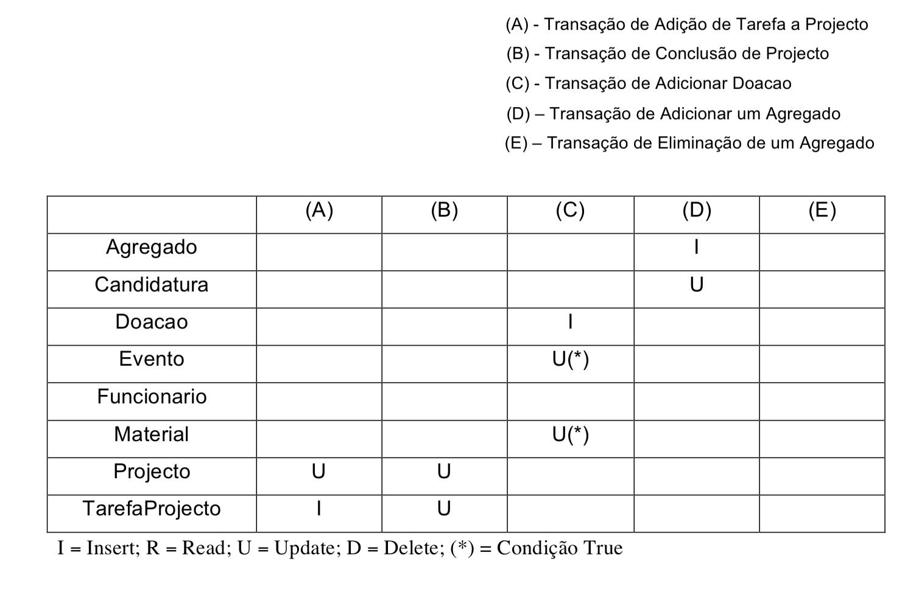
Licenciatura em Engenharia Informática Base de Dados: Habitat for Humanity
Modelo Físico
Análise de Transações
Notes:
SGBD: MySQL, Relacional, Robusto, Gratis, Multi-Plataforma

Slide 11
Licenciatura em Engenharia Informática Base de Dados: Habitat for Humanity
Conclusão
Durante a construção do Modelo Conceptual foram sentidas grandes dificuldades no levantamento de requisitos com o cliente, o que pode ter levado a algumas divergências entre o modelo construído e as pretensões do cliente.
O processo realizado seguiu todos os passos necessários para uma construção sólida e organizada dos modelos necessários (conceptual, lógico e físico).
Notes:
SGBD: MySQL, Relacional, Robusto, Gratis, Multi-Plataforma

Slide 12
Licenciatura em Engenharia Informática
Universidade do Minho
Base de Dados
Habitat for Humanity
Grupo 12: Bruno Torres, João Mano, João Rua

